Slide 1
MÓDULO VI
A CULTURA DO PALCO
(ARTE BARROCA)
PROF. PEDRO XAVIER
HISTÓRIA DA CULTURA E DAS ARTES

Slide 2
Este módulo denomina-se por “Cultura do Palco” porque...
Corresponde ao período de afirmação dos estados modernos e do absolutismo real (dos finais do século XVI ao século XVIII)
A cultura das cortes régias (cultura áulica) serve de modelo para todas as expressões artísticas
Os reis, príncipes e papas utilizam a arte como forma de encenação do seu poder
Por outro lado, as artes do espectáculo são desenvolvidas neste período (teatro, concertos, ópera, bailado, jogos de água, etc.)

Slide 3
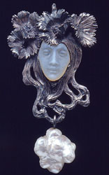
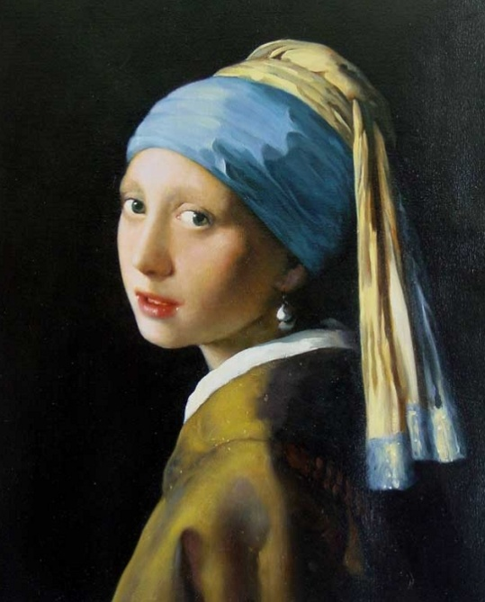
Observemos o termo “barroco”:
Do ponto de vista histórico, o barroco, como estilo, reinou na Europa e colónias desde o início do séc. XVII até meados do séc. XVIII
A designação “barroco” foi criada pelos teóricos neoclássicos do século XIX
O termo barroco deriva da palavra portuguesa que indica uma pérola irregular

Slide 4
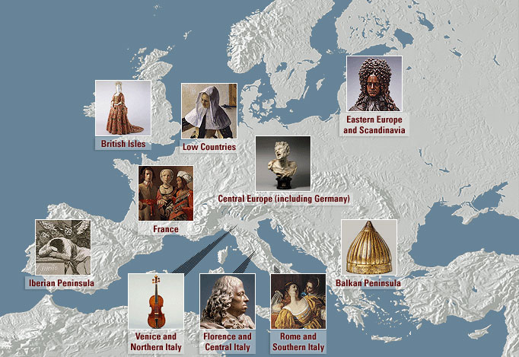
O estilo barroco nas artes plásticas teve origem em Itália e difundiu-se por toda a Europa e suas colónias

Slide 5
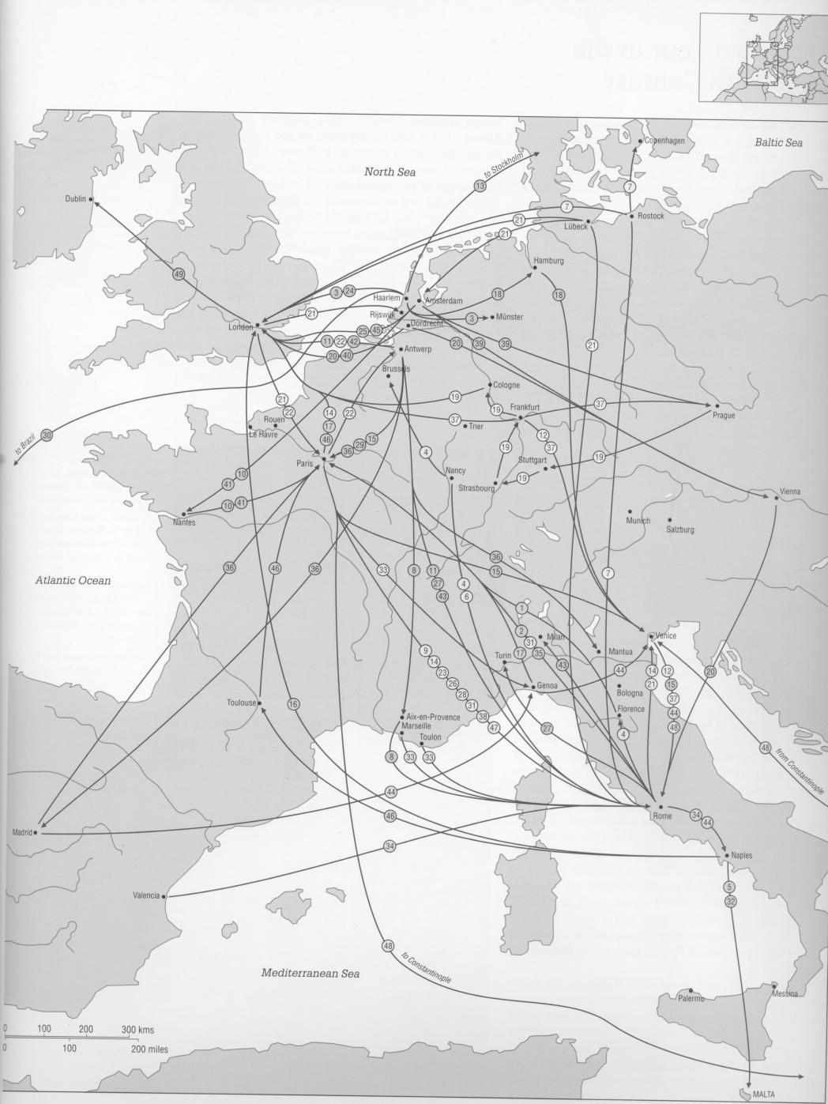
Factores de divulgação do barroco:
viagens de mecenas e de artistas; criação de academias de estudo em várias cidades; bolsas de estudo; comércio internacional próspero; circulação de livros e gravuras; etc.

Slide 6
Voltando ao tema “A Cultura do Palco”, podemos desdobrá-lo em vertentes:
A vertente religiosa:
  o palco da igreja: as solenidades litúrgicas
  o palco martirológico e funerário: martírios, túmulos e exéquias
A vertente política:
  O palco palaciano: a cenografia do poder no salão, na esplanada no jardim
  O palco da cidade: avenidas, praças, fontes
A vertente científica:
  O palco universitário: o anfiteatro anatómico
A vertente lúdica:
  O palco do espectáculo: o teatro, a ópera e o bailado

Slide 7
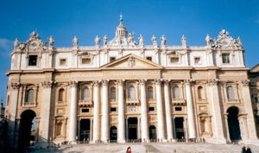

A vertente religiosa: o palco da igreja: as solenidades litúrgicas
A Igreja Católica, numa ofensiva contra os avanços do protestantismo, desenvolve magníficos programas artísticos para acentuar o culto dos santos e da virgem, o culto das relíquias e o valor da liturgia e da espiritualidade
A decoração interior das igrejas e os arranjos urbanísticos envolventes recebem especial atenção do clero
Fachada de S. Pedro em Roma, do arqtº Carlo Maderno (1607-1626)

Slide 8
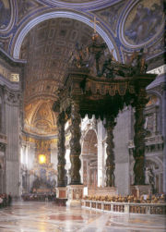
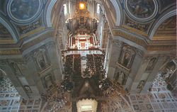
A vertente religiosa: o palco da igreja: as solenidades litúrgicas
No interior das igrejas, surgem novidades: grandiosos baldaquinos protegendo o altar-mor; abundância de capelas e altares laterais com imagens de santos; decoração festiva com pinturas, esculturas dinâmicas e dourados
Surgem os confessionários integrados na arquitectura e os púlpitos tornam-se exageradamente grandes (a importância do sermão)
Espacialmente, a igreja unifica-se e as naves laterais desaparecem

Slide 9
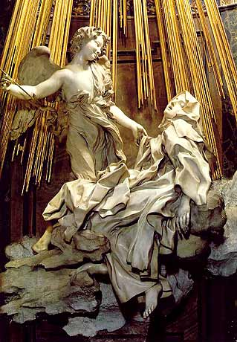
A vertente religiosa: o palco martirológico e funerário: martírios, túmulos e exéquias
Os altares enchem-se de imagens edificantes de santos em martírio e em glória
Em Roma, Bernini foi o escultor exuberante deste tipo de trabalho na escultura, enquanto que na pintura destacou-se Caravaggio
Nesta imagem, vemos o maior exemplo deste caso: o Êxtase de Stª Teresa de Ávila, 1645-1652, nicho em mármore e bronze dourado, de Gian Lorenzo Bernini (1598-1680), na Capela Cornaro, Igreja de Santa Maria da Vitória, Roma

Slide 10
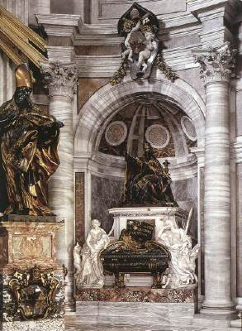
A vertente religiosa: o palco funerário: túmulos e exéquias
O culto dos mortos e das relíquias desenvolveu-se no Barroco: as igrejas povoam-se de túmulos impressionantes e macabros e as cerimónias fúnebres fazem-se com pompa e em cenografias teatrais
A alegoria da Morte é personificada pelo esqueleto com asas, gadanha e ampulheta
Túmulo do Papa Urbano VIII, de Bernini, no Vaticano

Slide 11
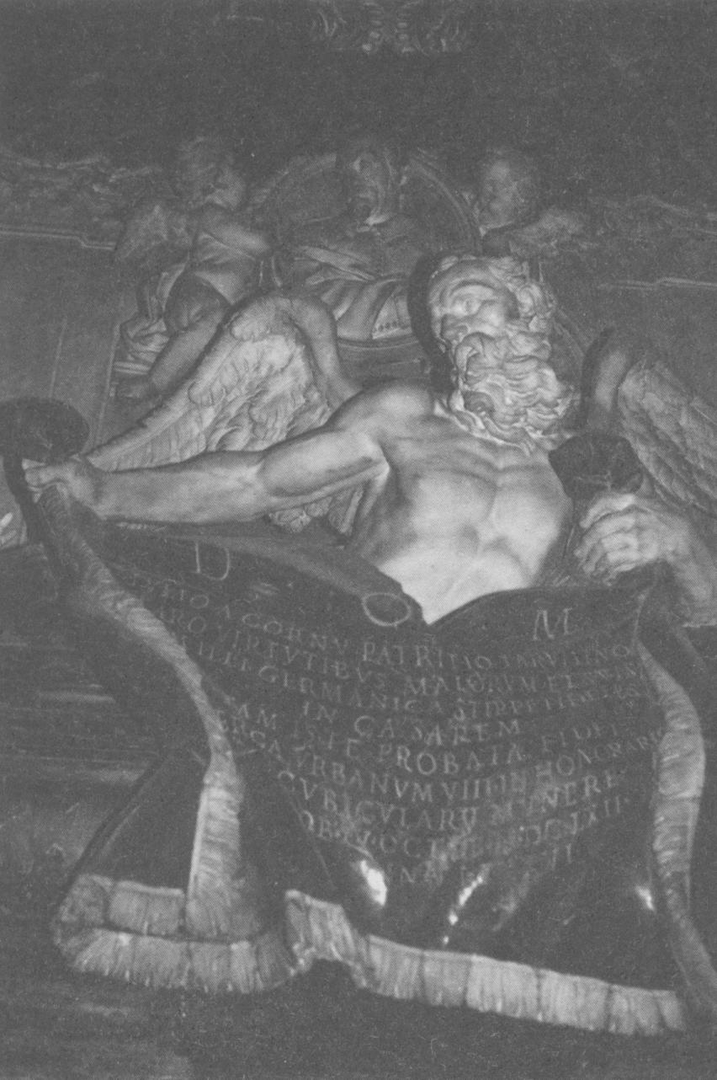
A vertente religiosa: o palco funerário: túmulos e exéquias
Para além da Morte, as alegorias das Virtudes completam os programas iconográficos teatrais dos túmulos barrocos.
Outra alegoria que surge então é o Pai Tempo, figura de homem com barbas, asas e uma gadanha, como é este caso do túmulo de Giuliu del Corno (1680), de Domenico Guidi, na Igreja de Jesus e Maria, em Roma

Slide 12
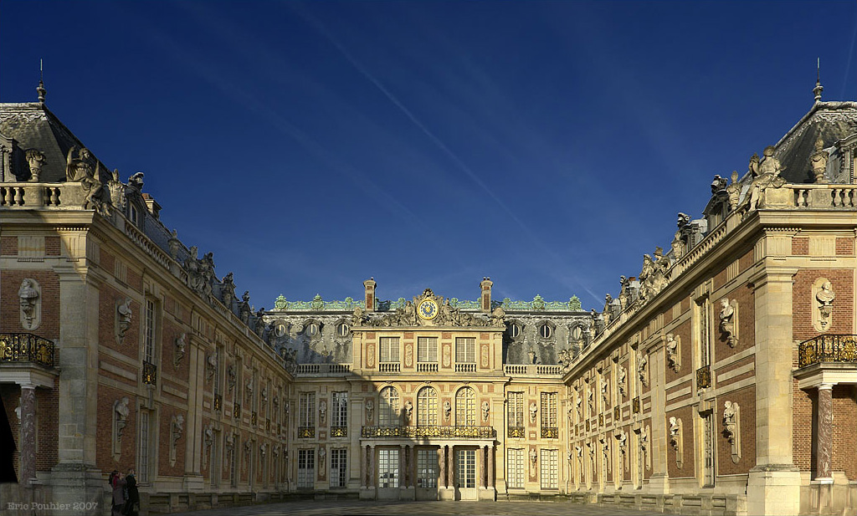
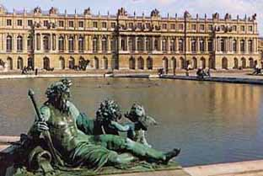
A vertente política: O palco palaciano: a cenografia do poder no salão, na esplanada, no jardim
Por sua vez, os reis e imperadores apostaram numa cenografia do poder absoluto que passava pela exuberância dos seus palácios, centros sociais e de cultura, rodeados por faustosos parques
O melhor caso é Versailles, de Luís XIV, de Mansart (1678-1684). Versailles era um palco dourado para as intrigas e os jogos de influência da corte francesa

Slide 13
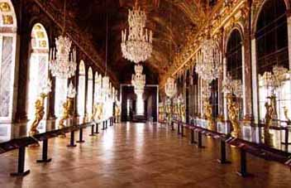
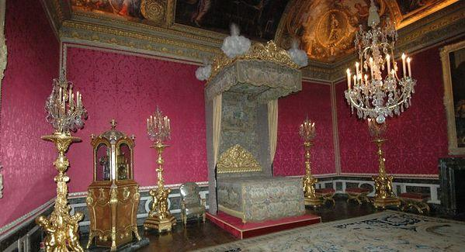
A vertente política: O palco palaciano: a cenografia do poder no salão, na esplanada, no jardim
A galeria dos espelhos, faustosa nos dourados e luzes, reúne vários espelhos que ampliam o espaço e reproduzem a luz
O espelho integrado na decoração é uma inovação barroca
As paredes dos quartos eram revestidas a damasco. Os tons preponderantes eram o púrpura e o dourado. Os móveis são, preferencialmente, executados em talha e embutidos

Slide 14
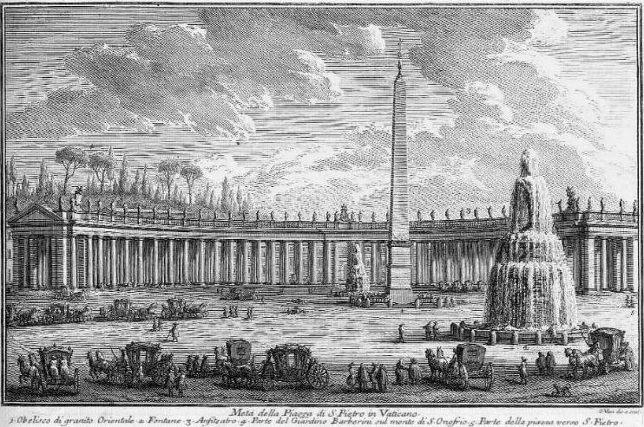
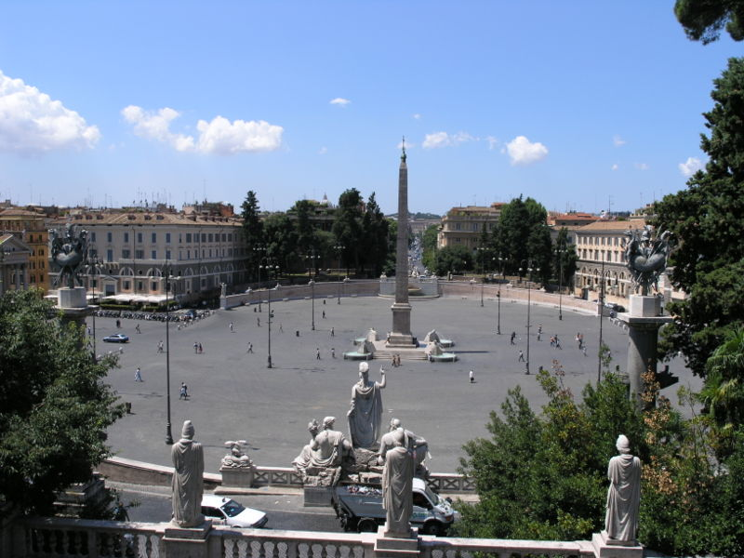
A vertente política:
O palco da cidade: avenidas, praças, fontes
Papas, reis e príncipes empenharam-se em reorganizar as cidades, rasgando avenidas e praças, encomendando esculturas e fontes monumentais
Grandiosos obeliscos marcam o centro das praças
A praça de S. Pedro em Roma, de Bernini, é o expoente máximo deste urbanismo barroco (1656-1667)

Slide 15
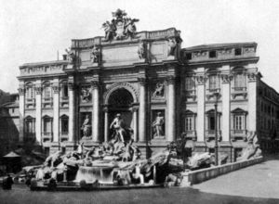

A vertente política:
O palco da cidade: avenidas, praças, fontes
Grandes fontes foram criadas para abastecimento público de água às populações
Nessas fontes criaram-se programas iconográficos que envolviam alegorias de continentes e de rios, e figuras da mitologia greco-romana
Em cima: Fonte di Trevi (1755), Roma, de Nicolò Salvi; em baixo: Fonte dos Quatro Rios, de Bernini (1651)

Slide 16
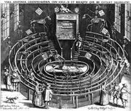
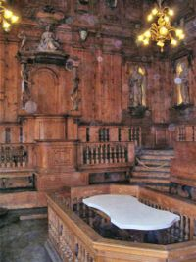
A vertente científica:
O palco universitário: o anfiteatro anatómico
Os progressos da medicina e do ensino universitário permitiram a criação de anfiteatros anatómicos, onde os médicos dissecavam cadáveres, sobretudo nas universidades protestantes do norte da Europa
Estas salas eram reproduzidas em gravuras de livros de medicina

Slide 17
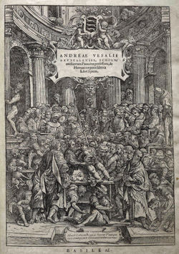
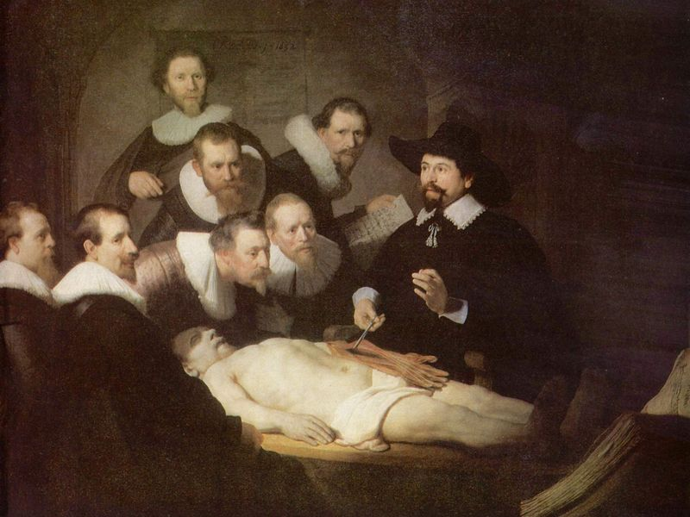
A vertente científica:
O palco universitário: o anfiteatro anatómico
O tema da morte é encenado em telas e gravuras, com o pretexto científico, como nestes dois casos:
Andreas Vesalius , pai da anatomia moderna, escreveu De Humani Corporis Fabrica (1543), que influenciou não só a medicina como as artes plásticas e a iconografia de túmulos
A Lição de Anatomia do Doutor Tulp (1632), de Rembrandt van Rijn, retrata uma dissecação de um cadáver e é um retrato de grupo de médicos

Slide 18
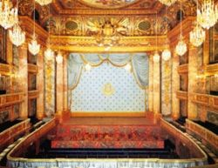
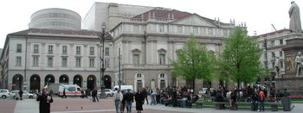
A vertente lúdica:
O palco do espectáculo: o teatro, a ópera e o bailado
Com o patrocínio dos reis e grandes senhores, o espectáculo desenvolve-se na corte e na cidade. O teatro diverte mas também é palco de críticas sociais
A construção teatros públicos ocorre especialmente a partir do século XVIII
Em cima: teatro de Versailles
Em baixo: O Scala de Milão, de Giuseppe Piermarini, foi inaugurado por ordem da imperatriz Maria Teresa de Áustria, em 1778

Slide 19
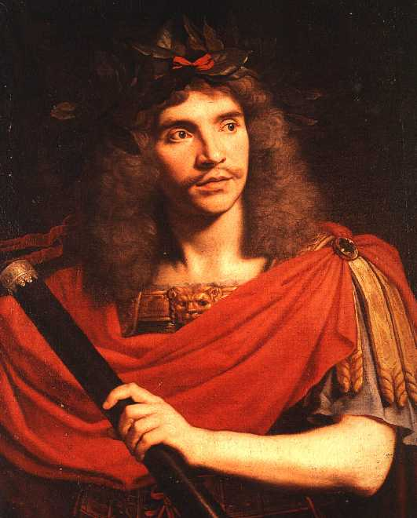
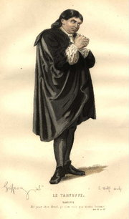
A vertente lúdica:
O palco do espectáculo: o teatro, a ópera e o bailado
Moliére (1622-1673) foi uma figura emblemática da história do teatro, sobretudo da comédia satírica. Afastou-se dos temas da mitologia clássica e trouxe ao palco problemas sociais contemporâneos
Viveu de patrocínios e mecenatos dos grandes
Ao lado: imagem de “Tartufo” (1664), comédia censurada pelos devotos religiosos e quase proibida pelos tribunais de Luís XIV

Slide 20
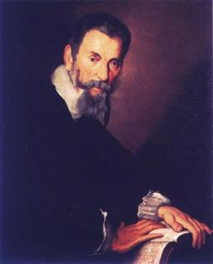
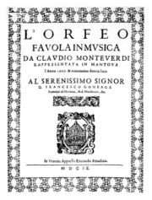
A vertente lúdica:
O palco do espectáculo: o teatro, a ópera e o bailado
A ópera foi a grande criação musical do final do séc. XVI, cuja origem se relaciona com o compositor italiano Cláudio Monteverdi (1567-1643)
Da sua primeira ópera “Orfeu” (1608) só subsiste uma ária
A ópera é um género artístico que consiste num drama encenado com música. Os diálogos são cantados
Os cantores e personagens classificam-se de acordo com os timbres vocais. Os cantores masculinos classificam-se em baixo, baixo-barítono (ou baixo-cantor), barítono, tenor e contratenor (mais agudo). As cantoras femininas classificam-se em contralto, mezzo-contralto e soprano (mais agudo).

Slide 21
Concluindo, podemos dizer que:
A cultura do palco é uma denominação que coincide com o século XVII e princípios do séc. XVIII e corresponde ao estilo Barroco nas artes plásticas
Abarca uma produção cultural vastíssima, desde as artes plásticas e o urbanismo até às artes do espectáculo; estendeu-se pela Europa e suas possessões coloniais no Oriente e América
O Barroco conheceu duas fontes artísticas: a religiosa, na Roma dos Papas, e a laica, na Versailles do Rei-Sol (Luís XIV)
O Barroco liga-se a uma linguagem triunfal, dinâmica, sensorial e altamente ideológica, a favor do poder absoluto dos monarcas e da doutrina contra-reformista da Igreja Católica
Por outro lado, a sua linguagem beneficiou dos progressos científicos, do repertório decorativo clássico-renascentista e do gosto mundano das elites burguesas e aristocráticas

